Slide 1



KELOMPOK 3
12S40054 - DATA MINING
Final Project
Fraud Detection (Binary Classification) BPJS Hackathon

Slide 2

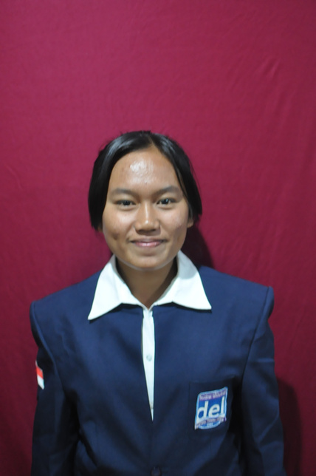



OUR TEAM
12S19051
12S19052
12S19053
Corri Hutahaean
Mulyani G.S Simanjuntak
Elysa N Pangaribuan

Slide 3

TABLE OF CONTENTS
Background
01
04
Result
Method
02
05
Deployment
Implementation
03

Slide 4


01
Background

Slide 5


BPJS Kesehatan beroperasi sejak 1 Januari 2014 sampai sekarang mengalami banyak tantangan dalam melaksanakan program Jaminan Kesehatan Nasional (JKN), yaitu salah satunya mencegah terjadinya tindak kecurangan (fraud). Fraud adalah tindakan yang dilakukan untuk mencari keuntungan dengan melakukan kesalahan terhadap kebenaran yang ada. Tindak kecurangan dalam BPJS berpotensi dilakukan oleh peserta seperti membuat pernyataan yang tidak benar dalam hal eligibilitas (memalsukan status kepesertaan) untuk memperoleh pelayanan kesehatan, memanfaatkan halnya untuk pelayanan yang tidak perlu dengan cara memalsukan kondisi kesehatan, memberikan gratifikasi kepada pemberi pelayanan agar bersedia memberi pelayanan yang tidak sesuai, memanipulasi penghasilan agar tidak perlu membayar iuran terlalu besar. Dan tujuan dari proyek ini adalah untuk mengembangkan sebuah model data mining untuk melakukan prediksi potensi terjadinya fraud pada klaim pelayanan Rumah Sakit berdasarkan dataset train yang terdiri dari 200.217 observasi dan 53 variabel.

Slide 6
02
Method

Slide 7
Business Understanding
Data Understanding
Data Preparation
Modelling
Deployment

Slide 8
03
Implementation

Slide 9
Link Google Colab

Slide 10
04
Result/Evaluation

Slide 11
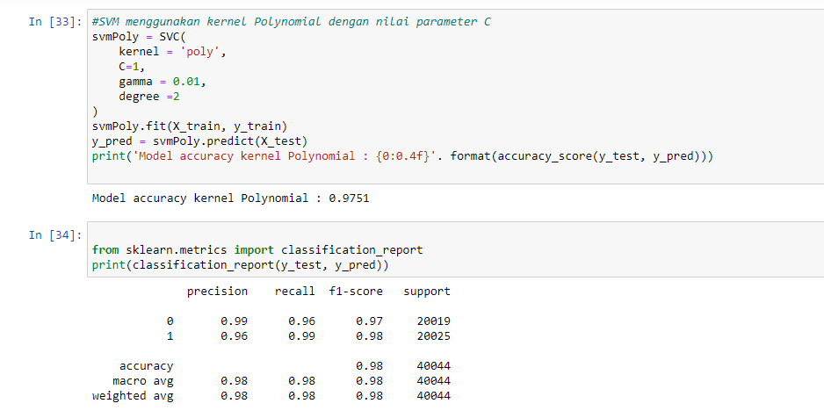
Evaluation using polynomial kernel

Slide 12
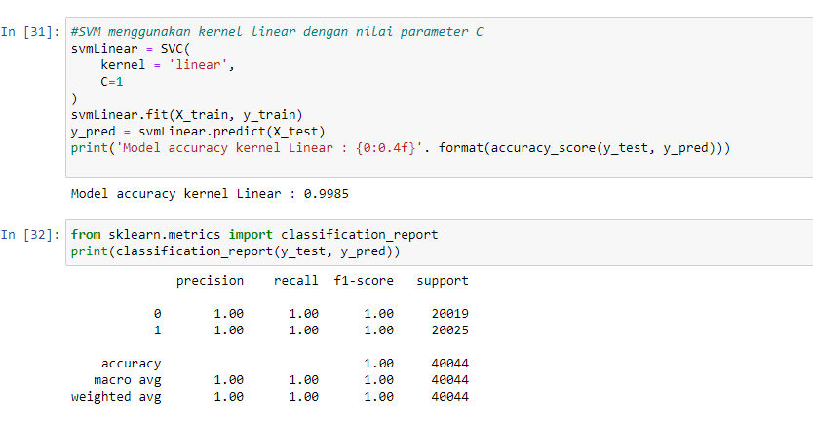
Evaluation using linear kernel

Slide 13
05
Deployment

Slide 14


Thank You

